Slide 1

“Sistema da Dívida” e
Subtração dos Direitos Sociais
Maria Lucia Fattorelli
Solenidade Comemorativa do Dia do Estatístico
Rio de Janeiro, 29 de maio de 2012

Slide 2

CONJUNTURA GLOBAL
Crise financeira mundial
Causas:
  Desregulamentação do mercado financeiro
  Derivativos sem lastro
  Ativos “Tóxicos”
Efeitos:
  Grandes bancos internacionais em risco de quebra
    Bad Banks e Mercado Bancário Paralelo
  EUA e Europa se endividam para salvar setor bancário
  Expansão da crise para outros setores
Notes:
Suspensão pagamento encargos aos rentistas (Bonos Global 2012 e 2030) desde novembro/2008
Proposta soberana de recompra do restante da dívida por no máximo 30% de seu valor nominal
The Economist (23/04/2009): “Sr. Correa parece ser incorruptível (...) gasto público cresceu 71% em 2008, resultado de investimentos em escolas e hospitais”
ESTA É A PROVA DA VIABILIDADE POLÍTICA DA AUDITORIA DA DÍVIDA
ENQUANTO ISSO, O GOVERNO BRASILEIRO RECOMPRA TÍTULOS DA DÍVIDA EXTERNA A 130% DO VALOR DE FACE, EM MÉDIA

Slide 3
CONJUNTURA GLOBAL
Crise do Setor Financeiro é transformada em
CRISE DA DÍVIDA
Instrumento de endividamento público utilizado como um sistema de desvio de recursos públicos:
“Sistema da Dívida”
Notes:
Suspensão pagamento encargos aos rentistas (Bonos Global 2012 e 2030) desde novembro/2008
Proposta soberana de recompra do restante da dívida por no máximo 30% de seu valor nominal
The Economist (23/04/2009): “Sr. Correa parece ser incorruptível (...) gasto público cresceu 71% em 2008, resultado de investimentos em escolas e hospitais”
ESTA É A PROVA DA VIABILIDADE POLÍTICA DA AUDITORIA DA DÍVIDA
ENQUANTO ISSO, O GOVERNO BRASILEIRO RECOMPRA TÍTULOS DA DÍVIDA EXTERNA A 130% DO VALOR DE FACE, EM MÉDIA

Slide 4
CONJUNTURA GLOBAL
Diante da
CRISE DA DÍVIDA
Medidas de austeridade para destinar recursos ao pagamento da dívida:
  Corte de gastos sociais
  Congelamento e redução dos salários
  Demissões
  Reformas da Previdência
  Comprometimento dos Fundos de Pensão
EUROPA: REAÇÃO DA CLASSE TRABALHADORA
Grandes mobilizações e GREVE GERAL
Notes:
Suspensão pagamento encargos aos rentistas (Bonos Global 2012 e 2030) desde novembro/2008
Proposta soberana de recompra do restante da dívida por no máximo 30% de seu valor nominal
The Economist (23/04/2009): “Sr. Correa parece ser incorruptível (...) gasto público cresceu 71% em 2008, resultado de investimentos em escolas e hospitais”
ESTA É A PROVA DA VIABILIDADE POLÍTICA DA AUDITORIA DA DÍVIDA
ENQUANTO ISSO, O GOVERNO BRASILEIRO RECOMPRA TÍTULOS DA DÍVIDA EXTERNA A 130% DO VALOR DE FACE, EM MÉDIA

Slide 5
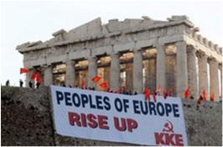
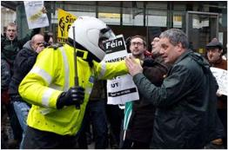
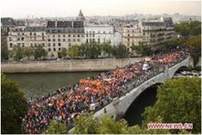
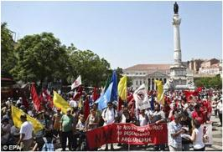
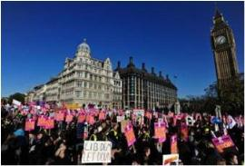
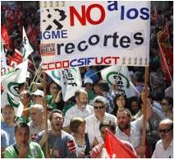
Conjuntura Atual – EUROPA
Manifestações contra Troika (FMI, CE, Governos e Bancos)
Grécia Irlanda França
Portugal Inglaterra Espanha

Slide 6
REAÇÕES POPULARES – Auditoria Cidadã na Europa
GRÉCIA: Mobilização social e criação de comissão para auditar a dívida pública
IRLANDA: Criada comissão popular de auditoria da dívida
ISLÂNDIA: Referendo eleitoral decide não pagar dívida feita para salvar bancos
PORTUGAL: Criada comissão: Iniciativa para Auditoria Cidadã à Dívida – IAC
FRANÇA: Diversos núcleos –cerca de 50 - debatendo a criação de comitês locais para iniciar auditoria cidadã
Debates na Bélgica, Itália, Espanha entre outros
Notes:
Suspensão pagamento encargos aos rentistas (Bonos Global 2012 e 2030) desde novembro/2008
Proposta soberana de recompra do restante da dívida por no máximo 30% de seu valor nominal
The Economist (23/04/2009): “Sr. Correa parece ser incorruptível (...) gasto público cresceu 71% em 2008, resultado de investimentos em escolas e hospitais”
ESTA É A PROVA DA VIABILIDADE POLÍTICA DA AUDITORIA DA DÍVIDA
ENQUANTO ISSO, O GOVERNO BRASILEIRO RECOMPRA TÍTULOS DA DÍVIDA EXTERNA A 130% DO VALOR DE FACE, EM MÉDIA

Slide 7
Discurso de Autoridades: “RISCO DE CONTÁGIO” DA CRISE EUROPÉIA ATUAL PARA PAÍSES EM DESENVOLVIMENTO: “aumento dos canais de contágio”
Riscos para o Fundo do Pré-sal
Fundos de Pensão
Fundo Soberano
Ambiente adverso à criação de Fundos de Pensão
  O grave problema das contas do País não é a Previdência:
  DÍVIDA BRASILEIRA SUPERA R$3 TRILHÕES OU 78% DO PIB

Slide 8
PARADOXO BRASIL
6ª Economia Mundial
3ª Pior distribuição de renda do mundo
84º no ranking de respeito aos Direitos Humanos - IDH
Notes:
Suspensão pagamento encargos aos rentistas (Bonos Global 2012 e 2030) desde novembro/2008
Proposta soberana de recompra do restante da dívida por no máximo 30% de seu valor nominal
The Economist (23/04/2009): “Sr. Correa parece ser incorruptível (...) gasto público cresceu 71% em 2008, resultado de investimentos em escolas e hospitais”
ESTA É A PROVA DA VIABILIDADE POLÍTICA DA AUDITORIA DA DÍVIDA
ENQUANTO ISSO, O GOVERNO BRASILEIRO RECOMPRA TÍTULOS DA DÍVIDA EXTERNA A 130% DO VALOR DE FACE, EM MÉDIA

Slide 9
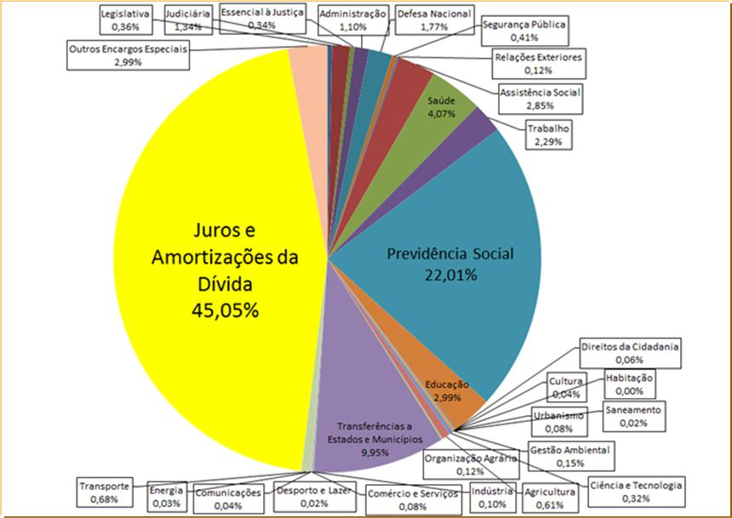
ORÇAMENTO GERAL DA UNIÃO Executado em 2011 Total: R$ 1,571 trilhão
R$ 708 bilhões (17% do PIB)
Nota: Inclui o “refinanciamento” ou “rolagem”
Fonte: SIAFI - Banco de Dados Access p/ download (execução do Orçamento da União) – Disponível em http://www.camara.gov.br/internet/orcament/bd/exe2010mdb.EXE. Elaboração: Auditoria Cidadã da Dívida

Slide 10
Fonte: Banco Central - Nota para a Imprensa - Setor Externo - Quadro 51 e Séries Temporais - BC

Slide 11
Fonte: Banco Central - Nota para a Imprensa - Política Fiscal - Quadro 35.

Slide 12
Números da Dívida
Em 31/12/2011:
    Dívida Externa = US$ 402 bilhões (R$ 692 bilhões a 1,72)
    Dívida Interna = R$ 2,5 trilhões
    Dívida Brasileira = R$ 3,2 trilhões ou 78% do PIB
Artifícios utilizados para “aliviar” o peso dos números:
  Dívida “Líquida”
  Juros “reais”
  Atualização contabilizada como se fosse Amortização
  Exclusão da Dívida Externa “Privada”
  Comparação Dívida Líquida/PIB
Notes:
Suspensão pagamento encargos aos rentistas (Bonos Global 2012 e 2030) desde novembro/2008
Proposta soberana de recompra do restante da dívida por no máximo 30% de seu valor nominal
The Economist (23/04/2009): “Sr. Correa parece ser incorruptível (...) gasto público cresceu 71% em 2008, resultado de investimentos em escolas e hospitais”
ESTA É A PROVA DA VIABILIDADE POLÍTICA DA AUDITORIA DA DÍVIDA
ENQUANTO ISSO, O GOVERNO BRASILEIRO RECOMPRA TÍTULOS DA DÍVIDA EXTERNA A 130% DO VALOR DE FACE, EM MÉDIA

Slide 13
“Sistema da Dívida”
Como opera
Modelo Econômico
Sistema Legal
Sistema Político
Corrupção
Grande Mídia
Dominação financeira e graves consequências sociais
Notes:
Suspensão pagamento encargos aos rentistas (Bonos Global 2012 e 2030) desde novembro/2008
Proposta soberana de recompra do restante da dívida por no máximo 30% de seu valor nominal
The Economist (23/04/2009): “Sr. Correa parece ser incorruptível (...) gasto público cresceu 71% em 2008, resultado de investimentos em escolas e hospitais”
ESTA É A PROVA DA VIABILIDADE POLÍTICA DA AUDITORIA DA DÍVIDA
ENQUANTO ISSO, O GOVERNO BRASILEIRO RECOMPRA TÍTULOS DA DÍVIDA EXTERNA A 130% DO VALOR DE FACE, EM MÉDIA

Slide 14
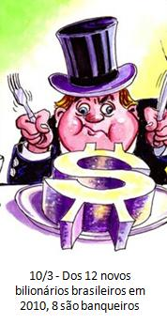
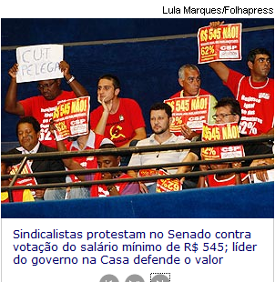
QUEM GANHA E QUEM PERDE
Notes:
Suspensão pagamento encargos aos rentistas (Bonos Global 2012 e 2030) desde novembro/2008
Proposta soberana de recompra do restante da dívida por no máximo 30% de seu valor nominal
The Economist (23/04/2009): “Sr. Correa parece ser incorruptível (...) gasto público cresceu 71% em 2008, resultado de investimentos em escolas e hospitais”
ESTA É A PROVA DA VIABILIDADE POLÍTICA DA AUDITORIA DA DÍVIDA
ENQUANTO ISSO, O GOVERNO BRASILEIRO RECOMPRA TÍTULOS DA DÍVIDA EXTERNA A 130% DO VALOR DE FACE, EM MÉDIA

Slide 15
Orçamento Geral da União – Gastos Selecionados (R$ milhões)
Juros e Amortizações da Dívida
Previdência e Assistência Social
Pessoal e Encargos Sociais
Saúde e Saneamento
Educação e Cultura
Fonte: Secretaria do Tesouro Nacional - SIAFI. Inclui a rolagem, ou “refinanciamento” da Dívida

Slide 16
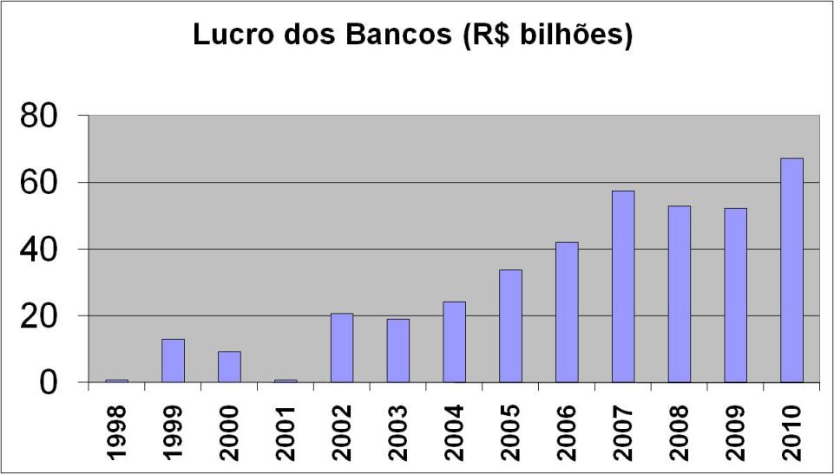
QUEM GANHA E QUEM PERDE
Aparente queda
Aumento de Provisões
Fonte: Banco Central - http://www4.bcb.gov.br/top50/port/top50.asp

Slide 17
DESRESPEITO AOS DIREITOS HUMANOS NO BRASIL
Situação inaceitável para a 6a. Maior economia do mundo
Saúde Pública: Filas, Mortes sem atendimento, Insuficiência de leitos e UTI, Falta de médicos e profissionais de saúde, Baixos salários, Condições de trabalho aviltantes, Falta de materialidade
Educação: Ausência de políticas educacionais efetivas; Salários irrisórios para professores, apesar da sobrecarga de trabalho, provocando queda na qualidade do ensino básico; Insuficiência de vagas nas Universidades
Déficit Habitacional de 8 milhões de moradias, além de 11,2 milhões de domicílios inadequados (Fonte: Fundação João Pinheiro, 2007)

Slide 18
DESRESPEITO AOS DIREITOS HUMANOS NO BRASIL
Pobreza: 40,4 milhões de pobres (2009) – Fonte IETS – Instituto de Estudos do Trabalho e Sociedade - http://www.iets.org.br/article.php3?id_article=915
Fome: 9,6 milhões de famintos (2009) Fonte IETS – Instituto de Estudos do Trabalho e Sociedade - http://www.iets.org.br/article.php3?id_article=915
Analfabetismo: 20,3% da população brasileira com mais de 15 anos são analfabetos funcionais (Fonte: PNAD 2009)
Taxa de Desemprego: 12% nas Regiões Metropolitanas (Fonte: DIEESE, 2010)

Slide 19
DIANTE DISSO:
NECESSIDADE DE
  Rever a política monetária e fiscal, o modelo econômico que está propiciando a destinação da maior parte dos recursos públicos para o pagamento de uma dívida cuja contrapartida não representa bens e serviços à Nação, mas uma contínua sangria
  Evidenciar que o VERDADEIRO ROMBO DAS CONTAS PÚBLICAS é a Dívida Pública
  Juros e Amortizações da Dívida pagos nos últimos 16 anos
  FHC em 8 anos = R$ 2,079 Trilhões
  LULA em 8 anos = R$ 4,763 Trilhões
  AUDITORIA DA DÍVIDA
Notes:
Suspensão pagamento encargos aos rentistas (Bonos Global 2012 e 2030) desde novembro/2008
Proposta soberana de recompra do restante da dívida por no máximo 30% de seu valor nominal
The Economist (23/04/2009): “Sr. Correa parece ser incorruptível (...) gasto público cresceu 71% em 2008, resultado de investimentos em escolas e hospitais”
ESTA É A PROVA DA VIABILIDADE POLÍTICA DA AUDITORIA DA DÍVIDA
ENQUANTO ISSO, O GOVERNO BRASILEIRO RECOMPRA TÍTULOS DA DÍVIDA EXTERNA A 130% DO VALOR DE FACE, EM MÉDIA

Slide 20
EQUADOR – Lição de Soberania
Comissão de Auditoria Oficial criada por Decreto
Em 2009: Proposta Soberana de reconhecimento de no máximo 30% da dívida externa representada pelos Bônus 2012 e 2030
95 % dos detentores aceitaram a proposta equatoriana, o que significou anulação de 70% dessa dívida com os bancos privados internacionais
Economia de US$ 7,7 bilhões nos próximos 20 anos
Aumento gastos sociais, principalmente Saúde e Educação

Slide 21
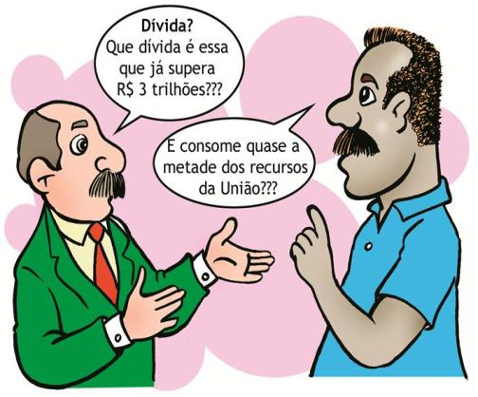
DÍVIDA: impede a vida digna e o atendimento aos direitos humanos
De onde veio toda essa dívida?
Quanto tomamos emprestado e quanto já pagamos?
O que realmente devemos?
Quem contraiu empréstimos?
Onde foram aplicados os recursos?
Quem se beneficiou?
Qual a responsabilidade dos credores e organismos internacionais nesse processo?
Somente a AUDITORIA responderá essas questões

Slide 22
AUDITORIA DA DÍVIDA
Prevista na Constituição Federal de 1988
Plebiscito popular ano 2000 realizado no contexto da Terceira Semana Social: mais de seis milhões de votos
AUDITORIA CIDADÃ DA DÍVIDA
www.auditoriacidada.org.br
CPI da Dívida Pública
Passo importante, mas ainda não significa o cumprimento da Constituição
Notes:
22

Slide 23
CPI DA DÍVIDA – CÂMARA DOS DEPUTADOS
Criada em Dez/2008 e Instalada em Ago/2009, por iniciativa do Dep. Ivan Valente (PSOL/SP)
Concluída em 11 de maio de 2010
Identificação de graves indícios de ilegalidade da dívida pública
Momento atual: investigações do Ministério Público
NECESSIDADE DE PARTICIPAÇÃO DA SOCIEDADE CIVIL PARA EXIGIR A COMPLETA INVESTIGAÇÃO DA DÍVIDA PÚBLICA E A AUDITORIA PREVISTA NA CONSTITUIÇÃO FEDERAL
Notes:
Suspensão pagamento encargos aos rentistas (Bonos Global 2012 e 2030) desde novembro/2008
Proposta soberana de recompra do restante da dívida por no máximo 30% de seu valor nominal
The Economist (23/04/2009): “Sr. Correa parece ser incorruptível (...) gasto público cresceu 71% em 2008, resultado de investimentos em escolas e hospitais”
ESTA É A PROVA DA VIABILIDADE POLÍTICA DA AUDITORIA DA DÍVIDA
ENQUANTO ISSO, O GOVERNO BRASILEIRO RECOMPRA TÍTULOS DA DÍVIDA EXTERNA A 130% DO VALOR DE FACE, EM MÉDIA

Slide 24
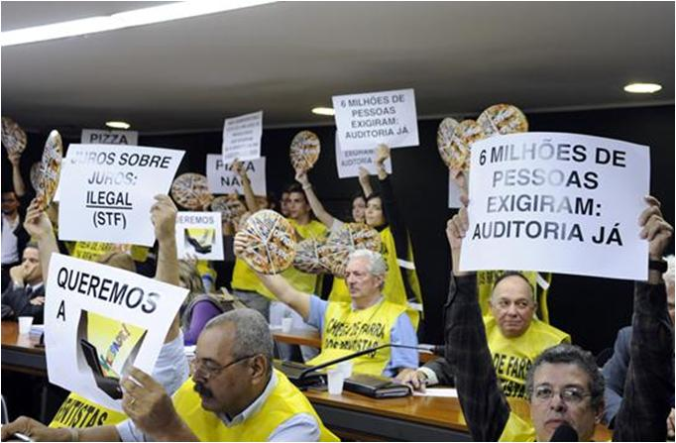
CPI da Dívida: Articulação e participação social
Notes:
1º LUGAR: QUAL A SITUAÇÃO DO PAÍS (Independentemente da atual crise)
- Desde anos 80: SÉRIA CRISE DE ENDIVIDAMENTO
- DÍVIDA É O CENTRO DOS PROBLEMAS NACIONAIS
- BRIZOLA: É O PROBLEMA DO BRASIL
- ATUAL CRISE APROFUNDA O PROBLEMA QUE JÁ ESTÁ INSTALADO HÁ 30 ANOS
ORÇAMENTO DA UNIÃO
- É através dele que o governo decide as prioridades.
- Todas as políticas públicas de que dependem o desenvolvimento e o bem-estar passam pelo Orçamento.
- dados: Predominância da Dívida Pública: MAIOR GASTO É O FINANCEIRO (AINDA QUE NÃO ESTEJA AÍ A ROLAGEM)
Observação: Os juros considerados como despesa no orçamento executado incluem os juros pagos por meio de emissão de novos títulos (porque o superávit não é suficiente).
TOTAL DO ORÇAMENTO EXECUTADO EM 2008: R$ 924 Bilhões

Slide 25
CONCLUSÃO
  Instrumento do endividamento público foi usurpado pelo setor financeiro
  Nação submissa aos interesses do “Mercado”
  Metade dos recursos orçamentários da União transferidos para pagamento da dívida pública
  Consequências: Sacrifício Social, Exclusão, Miséria e Violência
  Terrorismo: “Não há outro caminho ”
  Fazem parecer difícil (massa retórica enganosa e desinformação) para que acreditemos que é impossível mudar os rumos

Slide 26
  ESTRATÉGIAS DE AÇÃO
  CONHECIMENTO DA REALIDADE
  MOBILIZAÇÃO SOCIAL CONSCIENTE
  AÇOES CONCRETAS
        Auditoria da Dívida Pública para desmascarar o “Sistema da Dívida” e democratizar o conhecimento da realidade financeira NÚCLEOS
        Investigações pelo Ministério Público
        Rever a política monetária e fiscal para garantir distribuição da renda e justiça social
        Atender Direitos Humanos
        TRANSPARÊNCIA e acesso à VERDADE

Slide 27
“19 MIL CRIANÇAS MORREM POR DIA NO MUNDO DEVIDO AO CUSTO FINANCEIRO DA DÍVIDA” (UNICEF-ONU)

Slide 28
Obrigada
Maria Lucia Fattorelli
www.auditoriacidada.org.br

